Slide 1
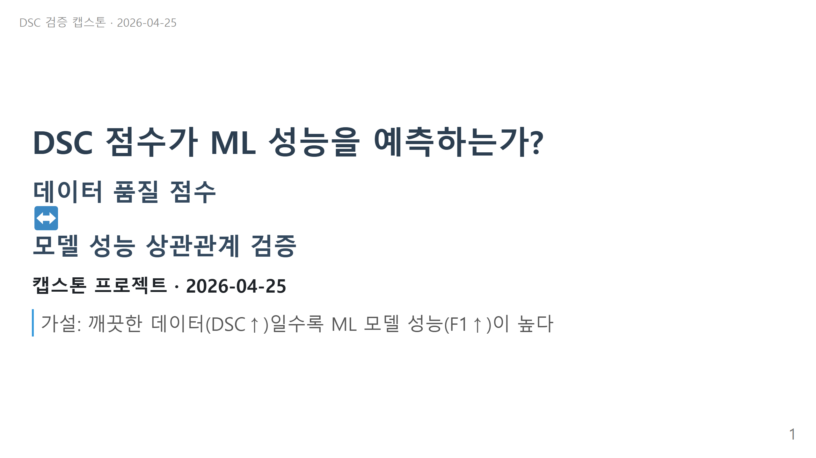
Notes:
_slide 1: 표지

Slide 2
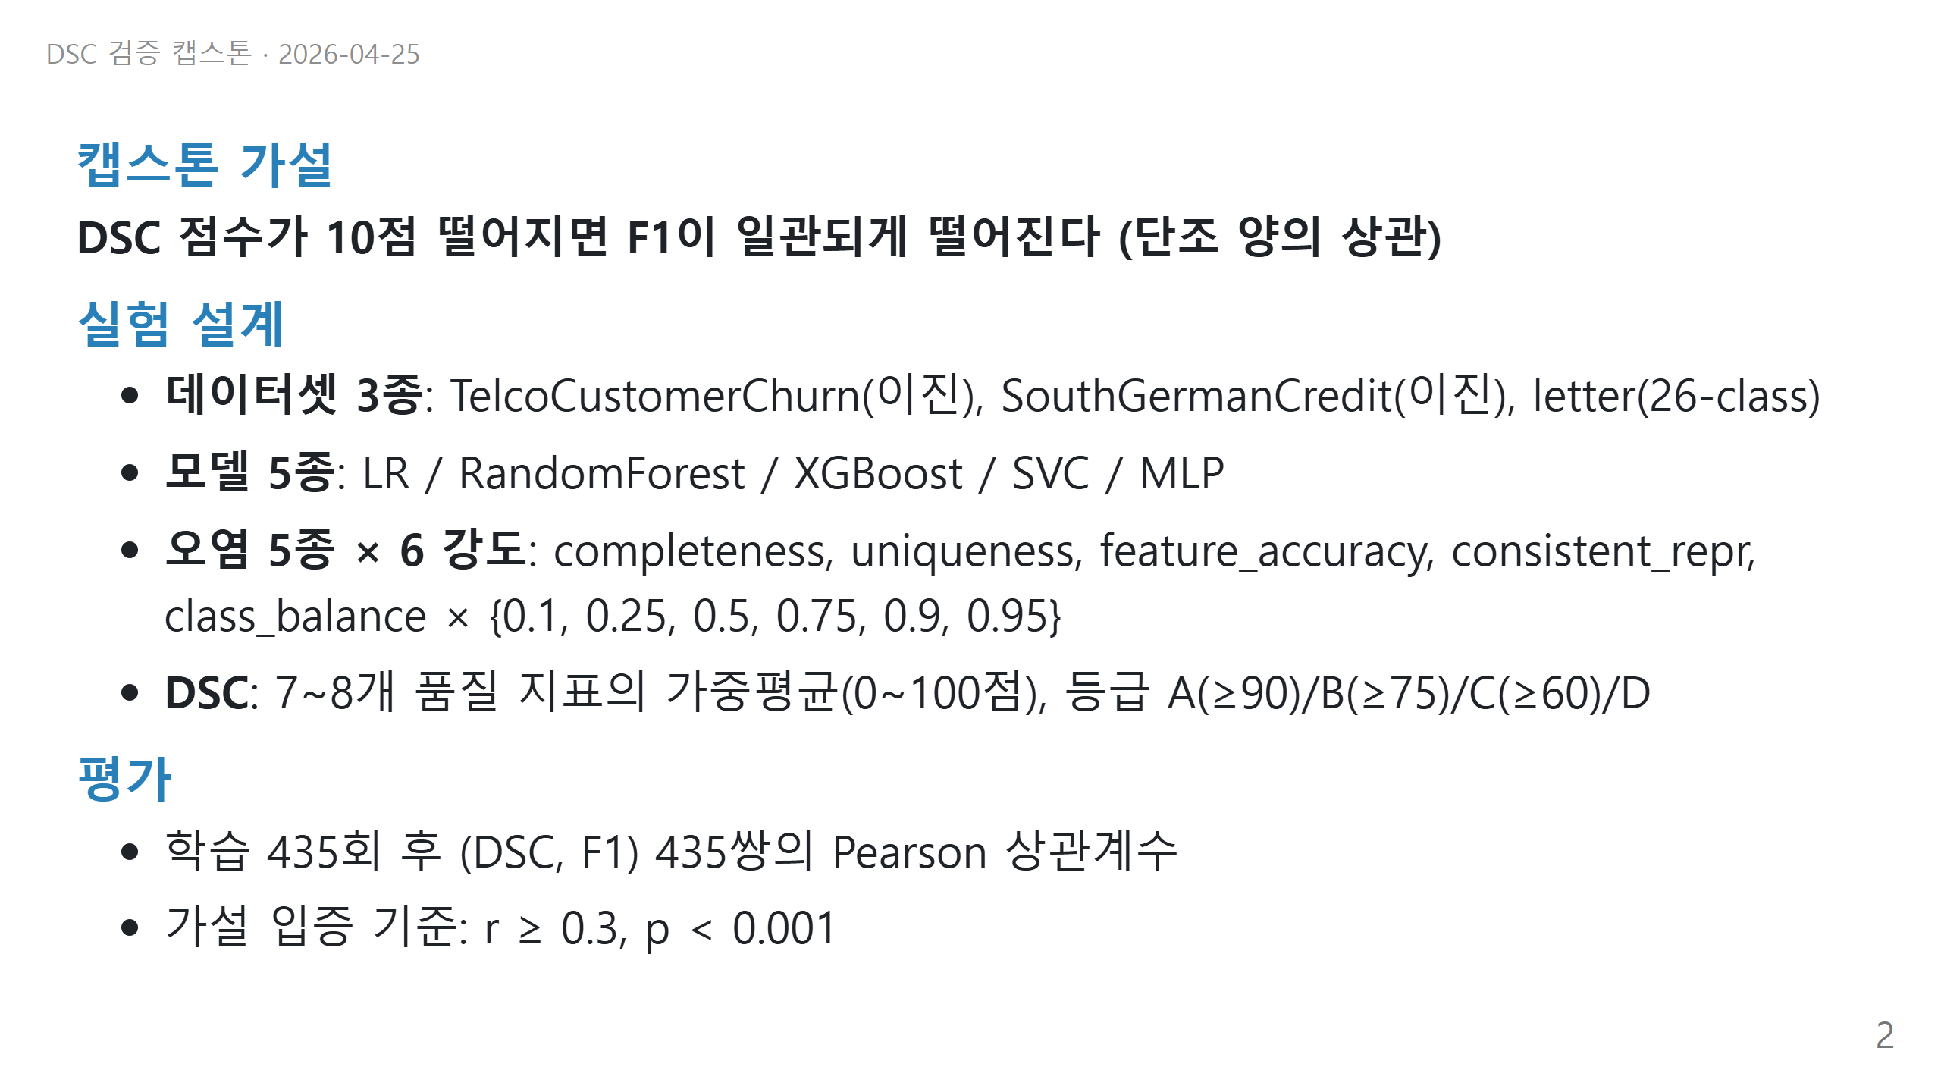
Notes:
_slide 2: 문제 정의 & 가설

Slide 3
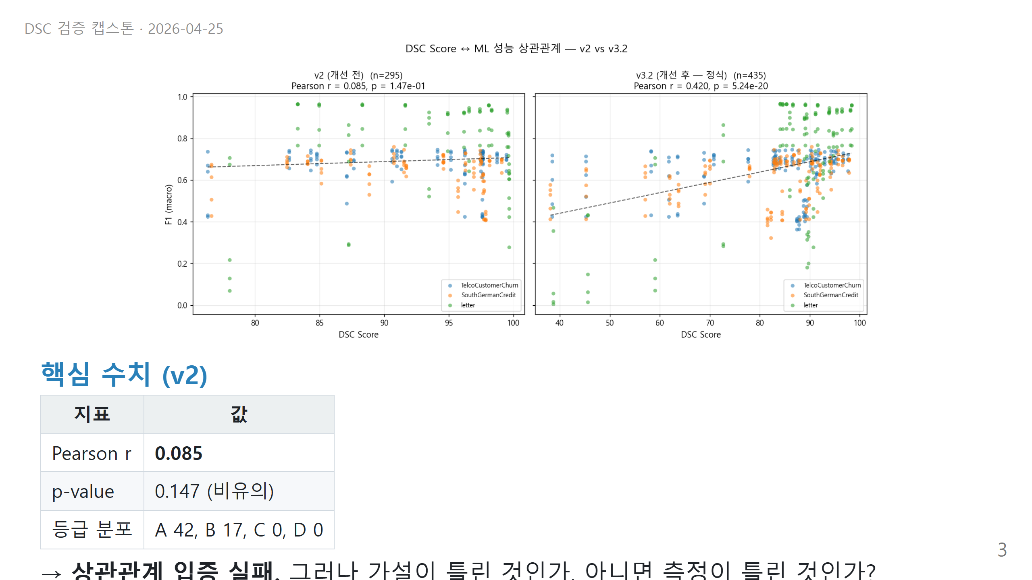
Notes:
_slide 3: 1차 결과: 가설 입증 실패

Slide 4
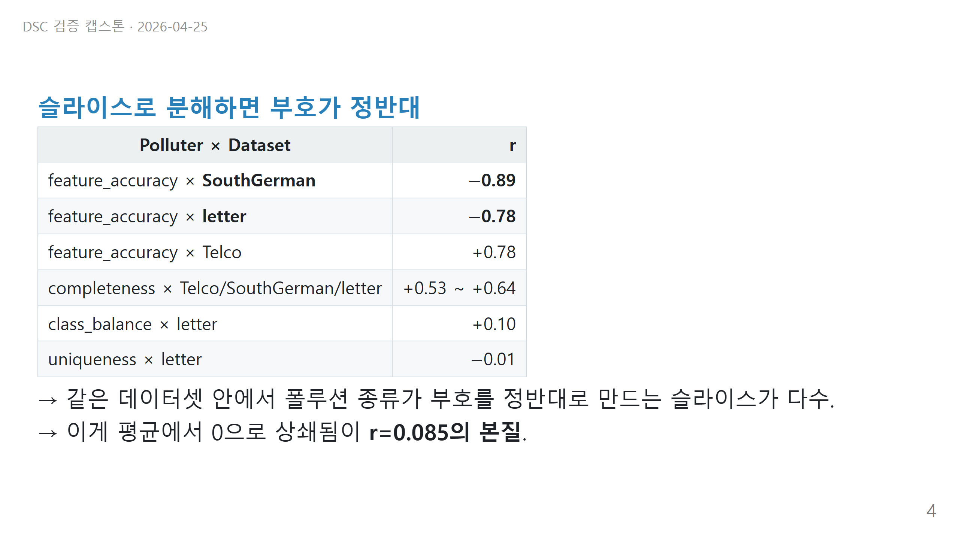
Notes:
_slide 4: 진단: 7개 결함

Slide 5
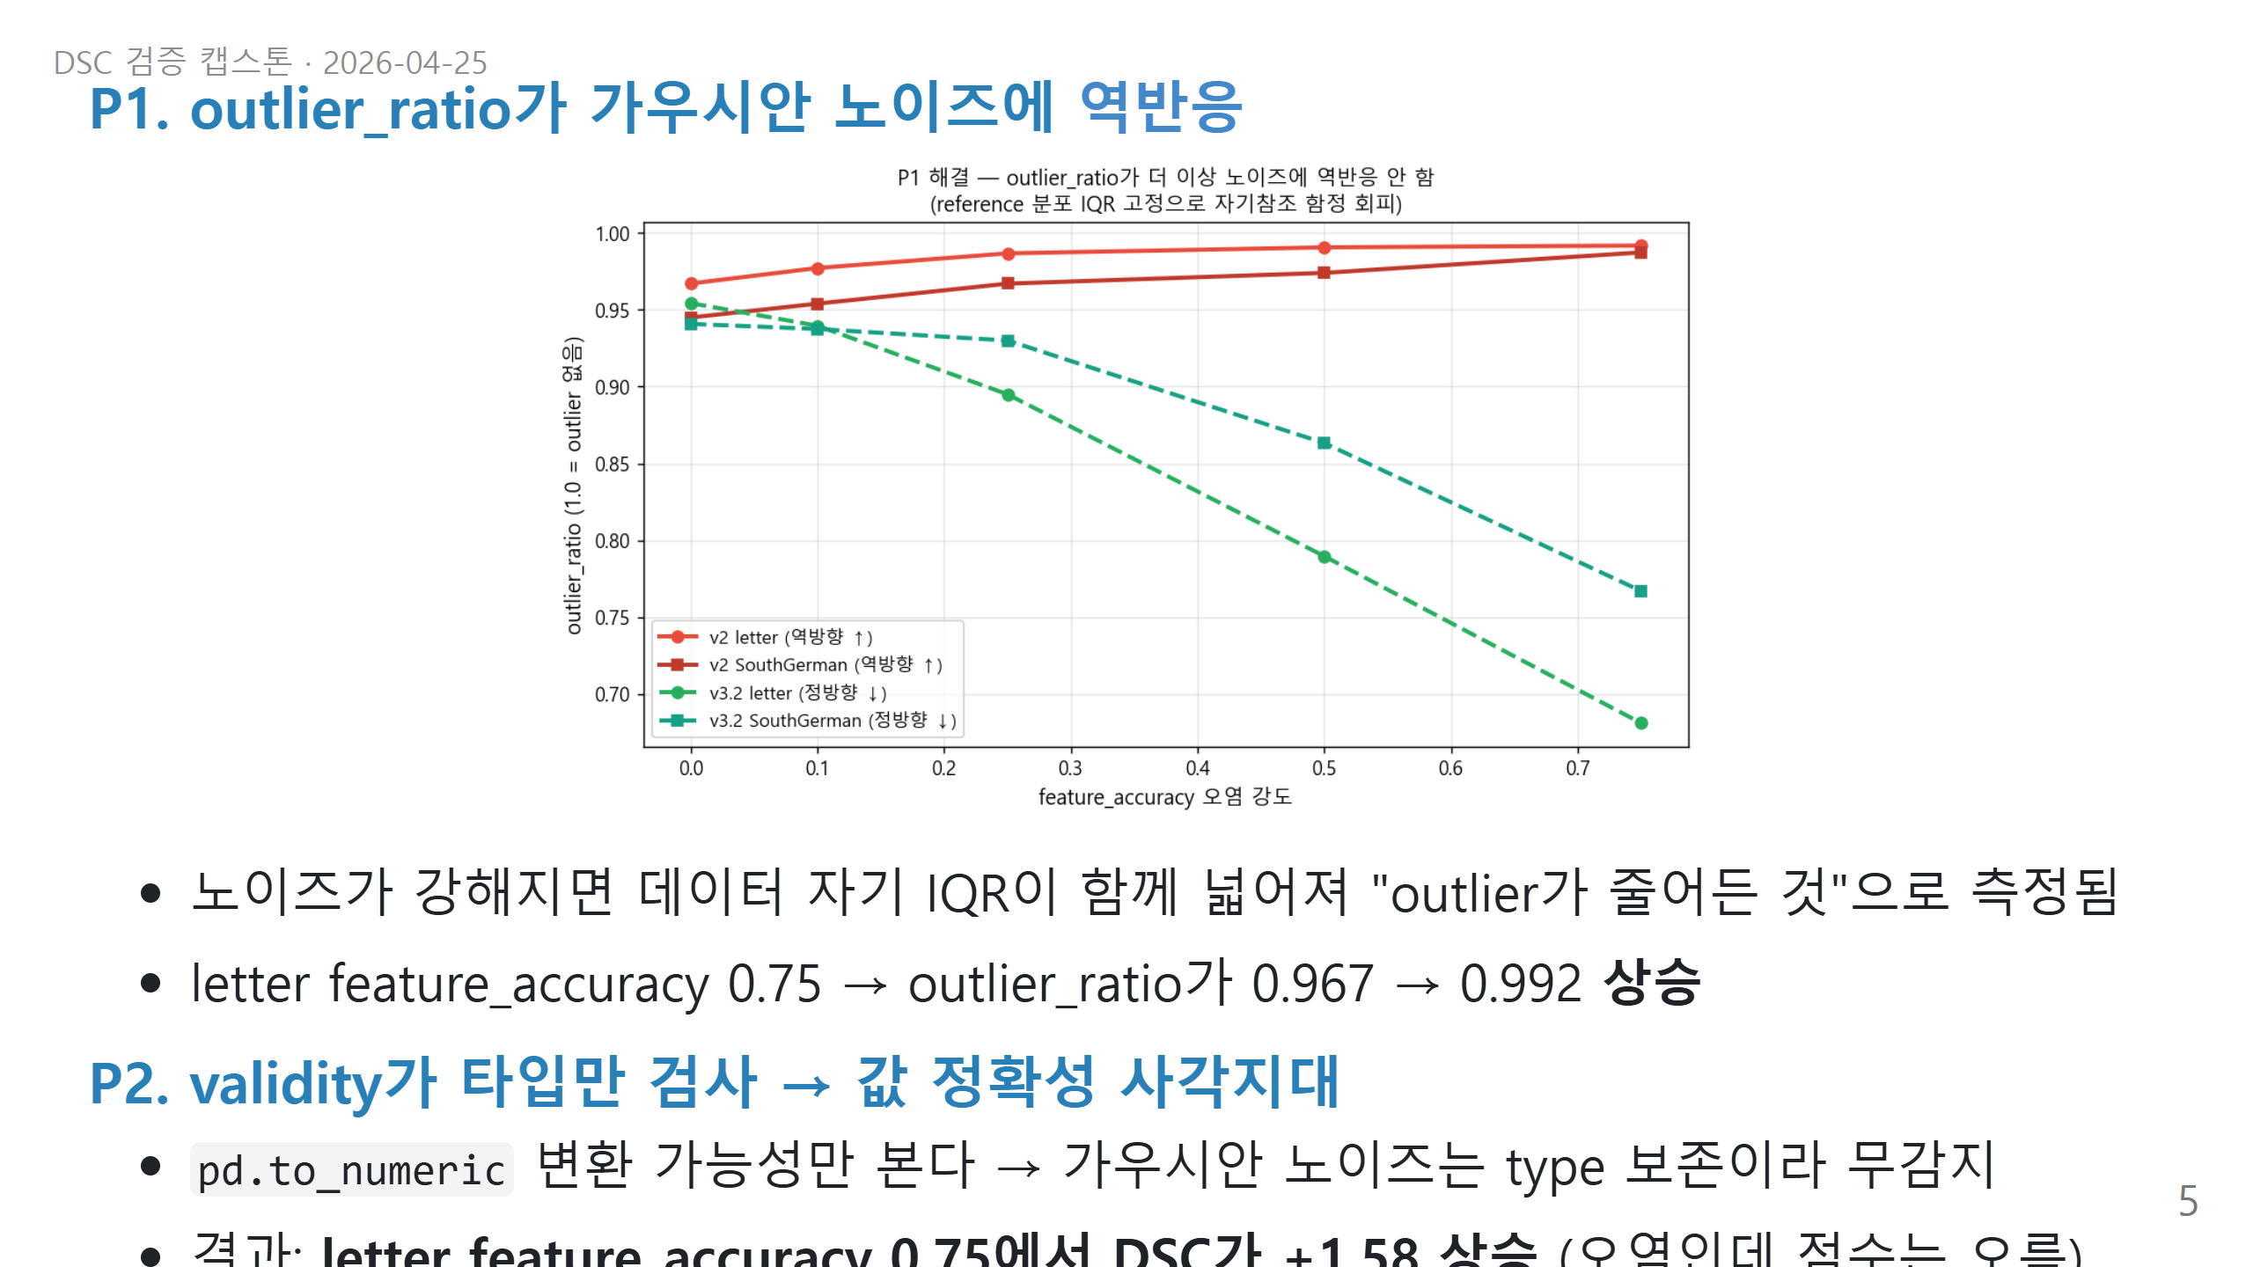
Notes:
_slide 5: 결정적 결함 P1·P2

Slide 6
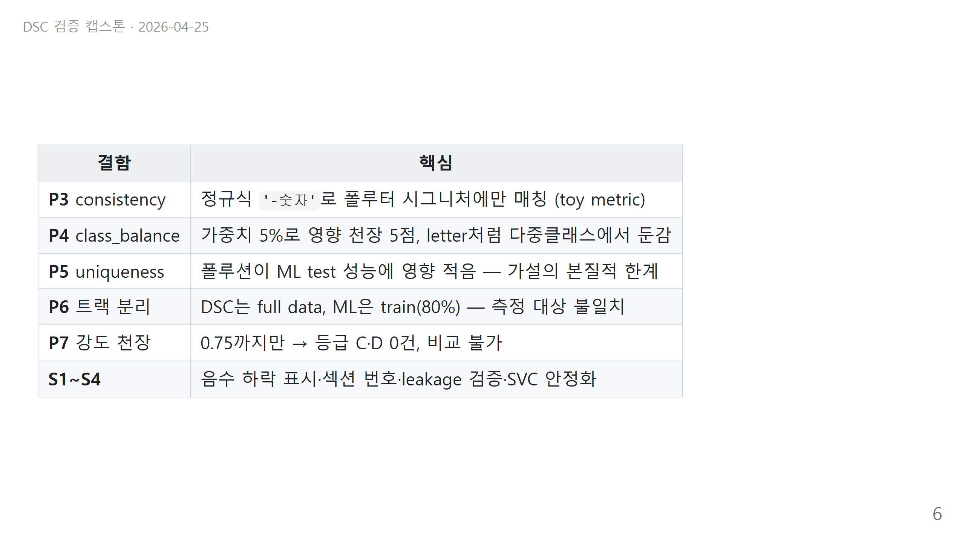
Notes:
_slide 6: 다른 결함 요약

Slide 7
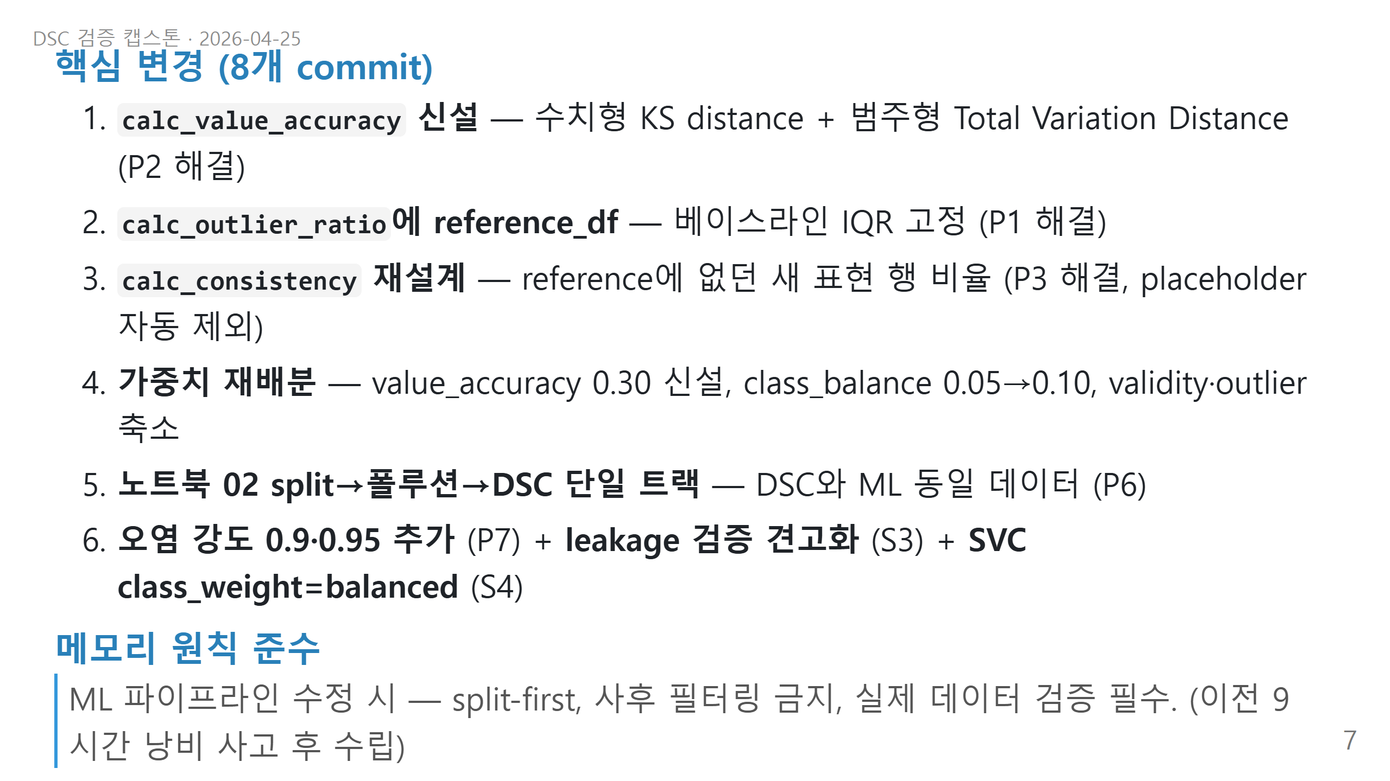
Notes:
_slide 7: 해결: DSC 엔진 v3.2

Slide 8
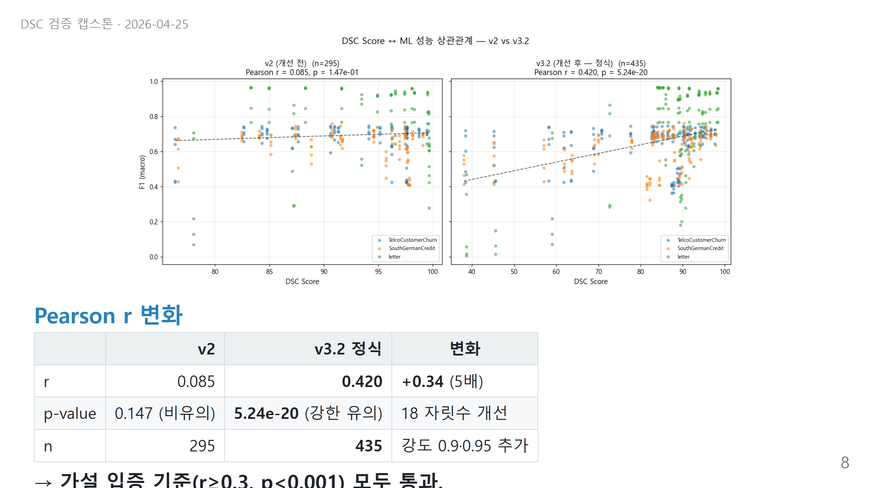
Notes:
_slide 8: 정식 결과 1: 산점도 회복

Slide 9
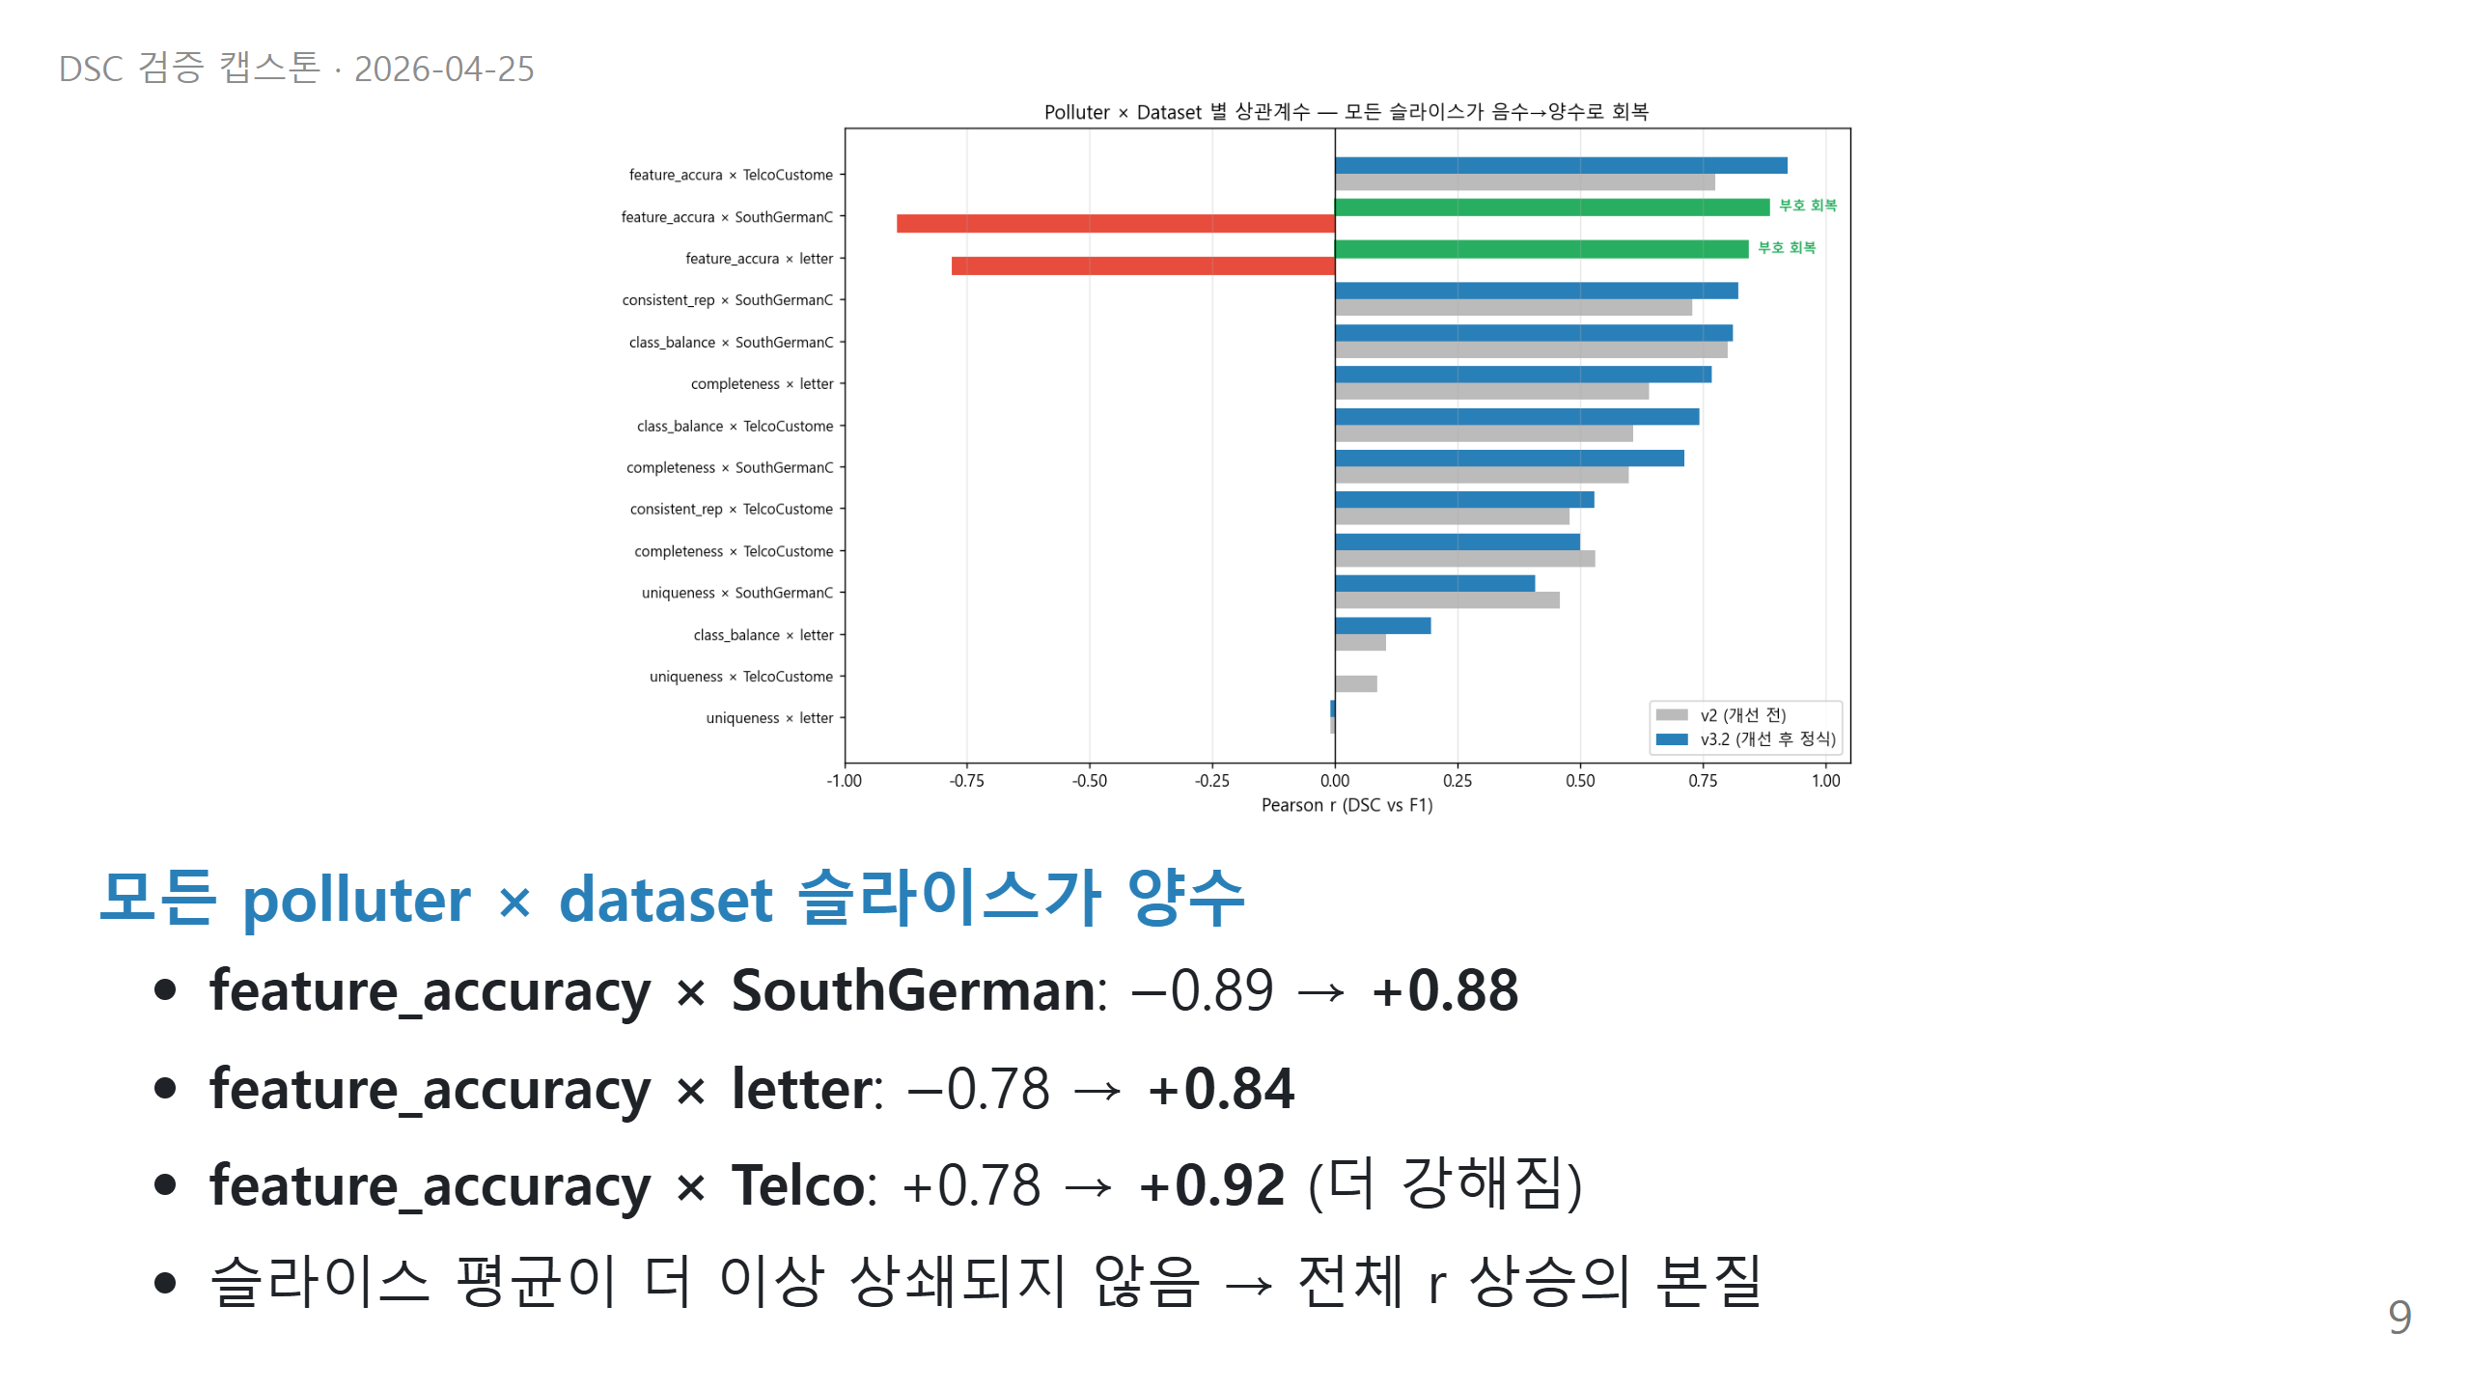
Notes:
_slide 9: 정식 결과 2: 부호 반전 회복

Slide 10
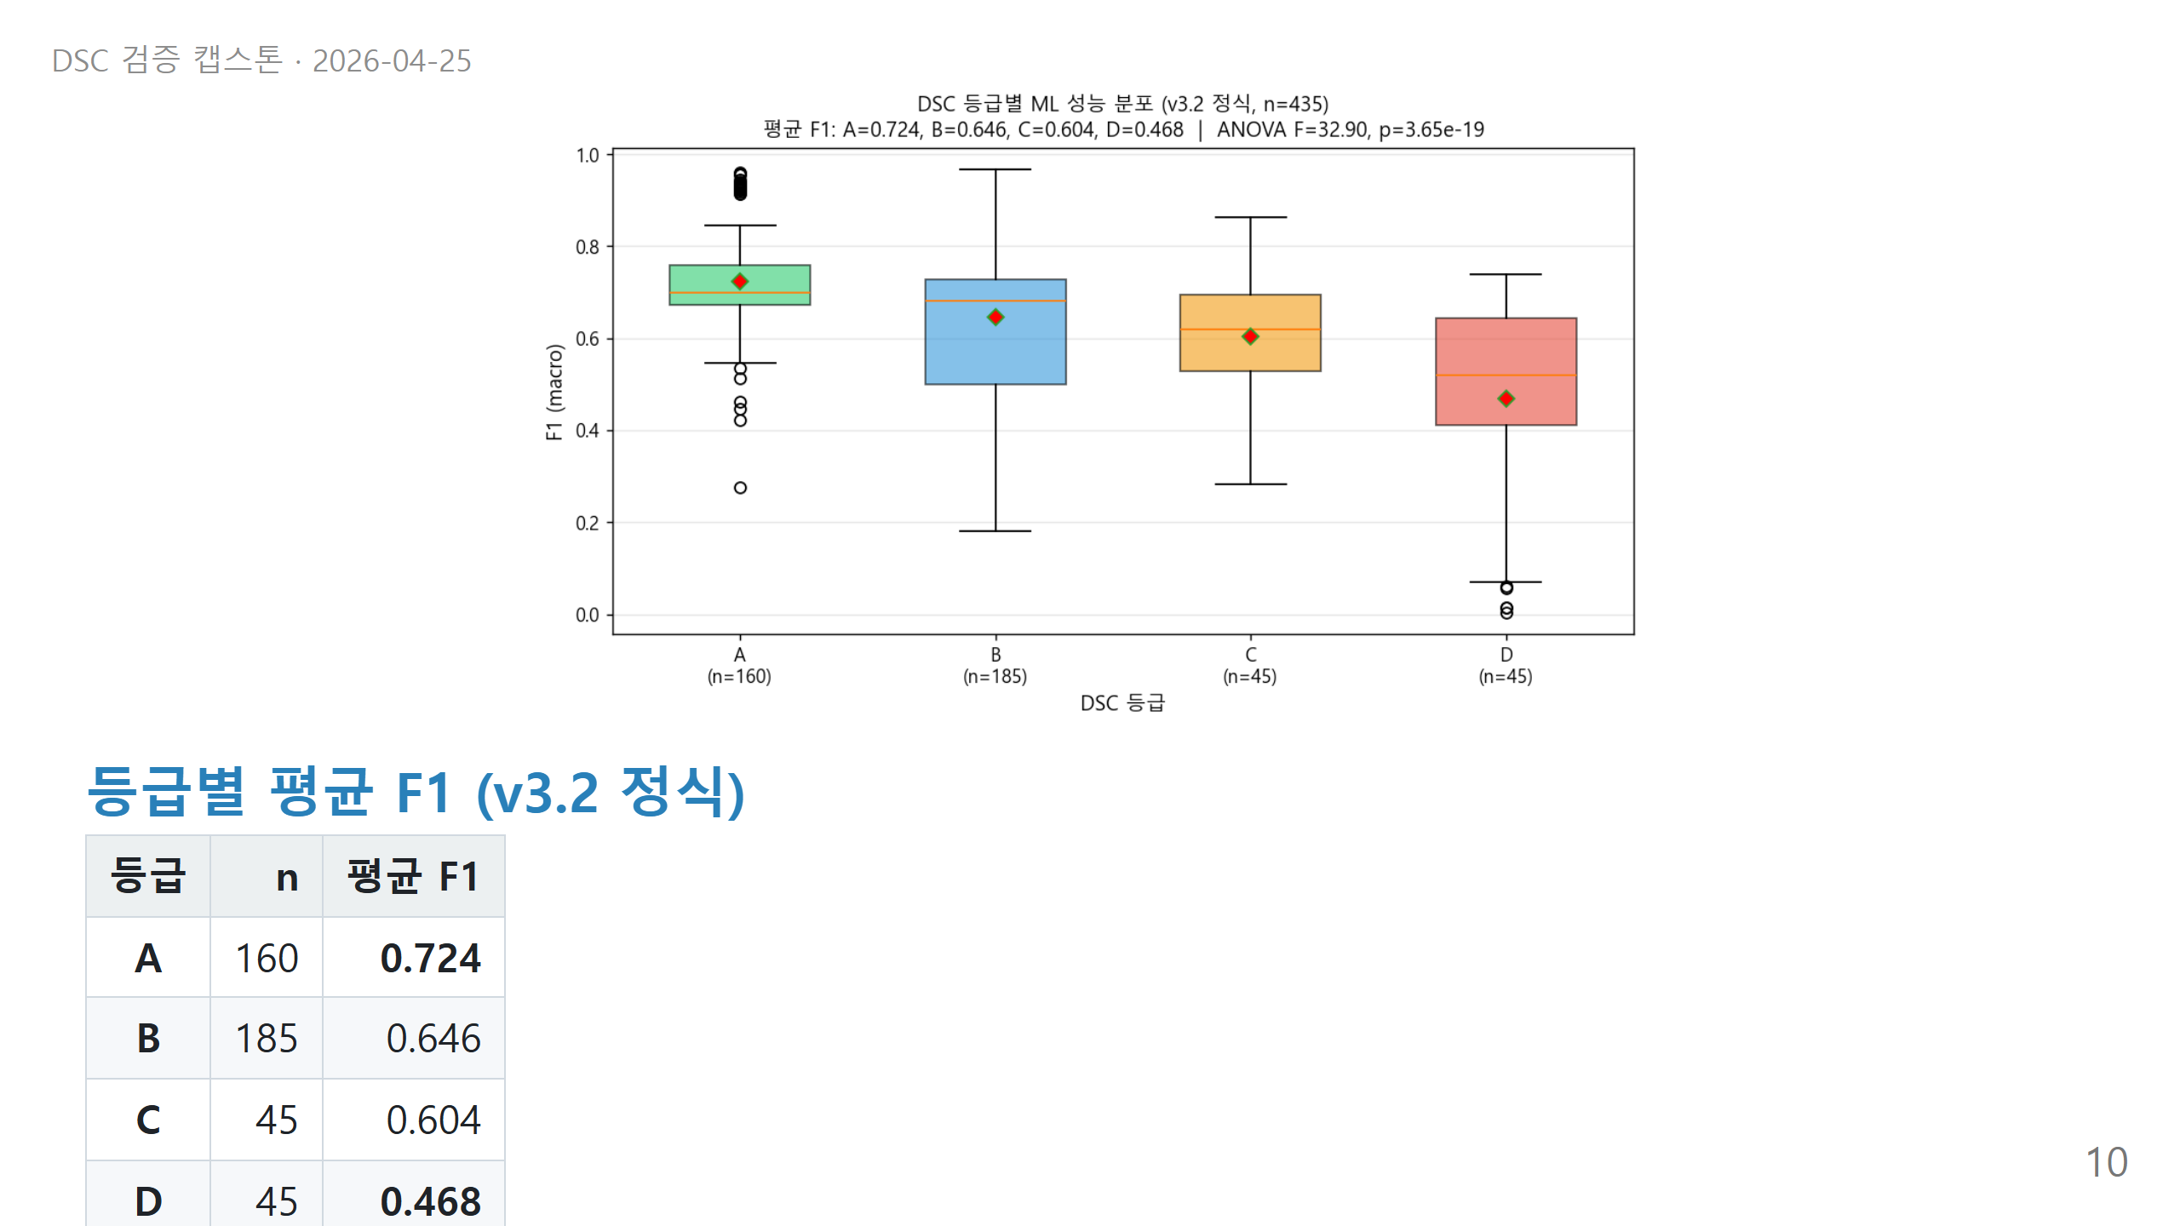
Notes:
_slide 10: 정식 결과 3: 등급 비교 가능성 회복

Slide 11
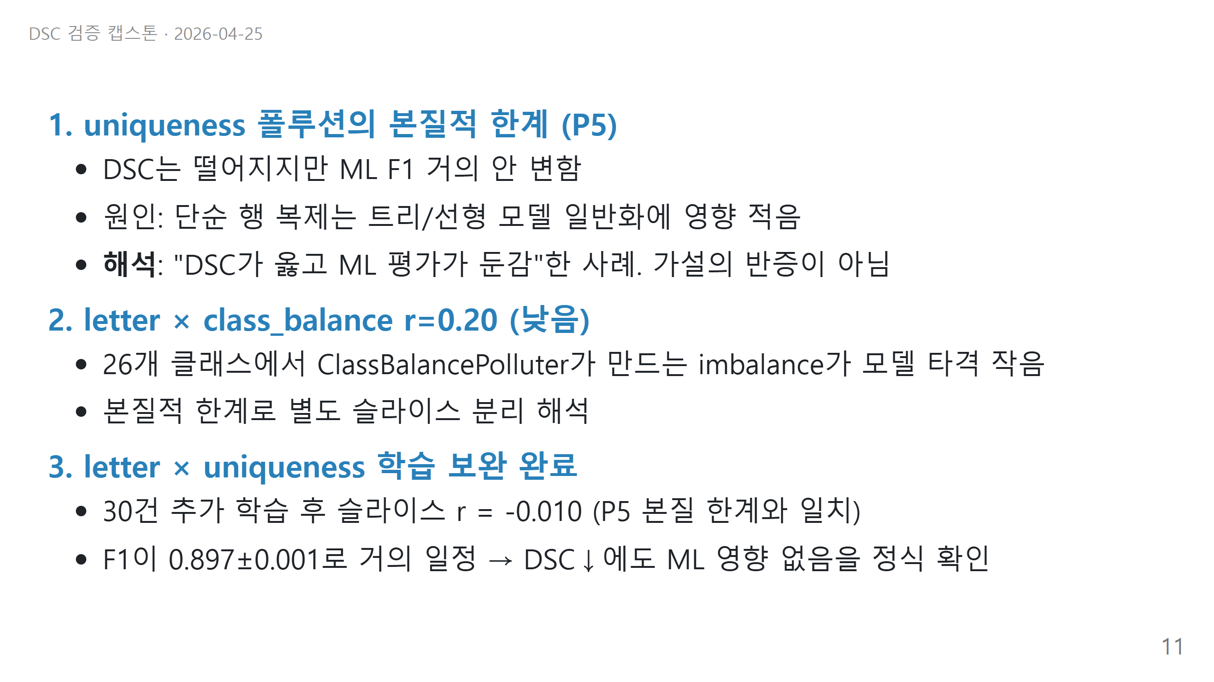
Notes:
_slide 11: 잔여 한계 & 정직한 보고

Slide 12
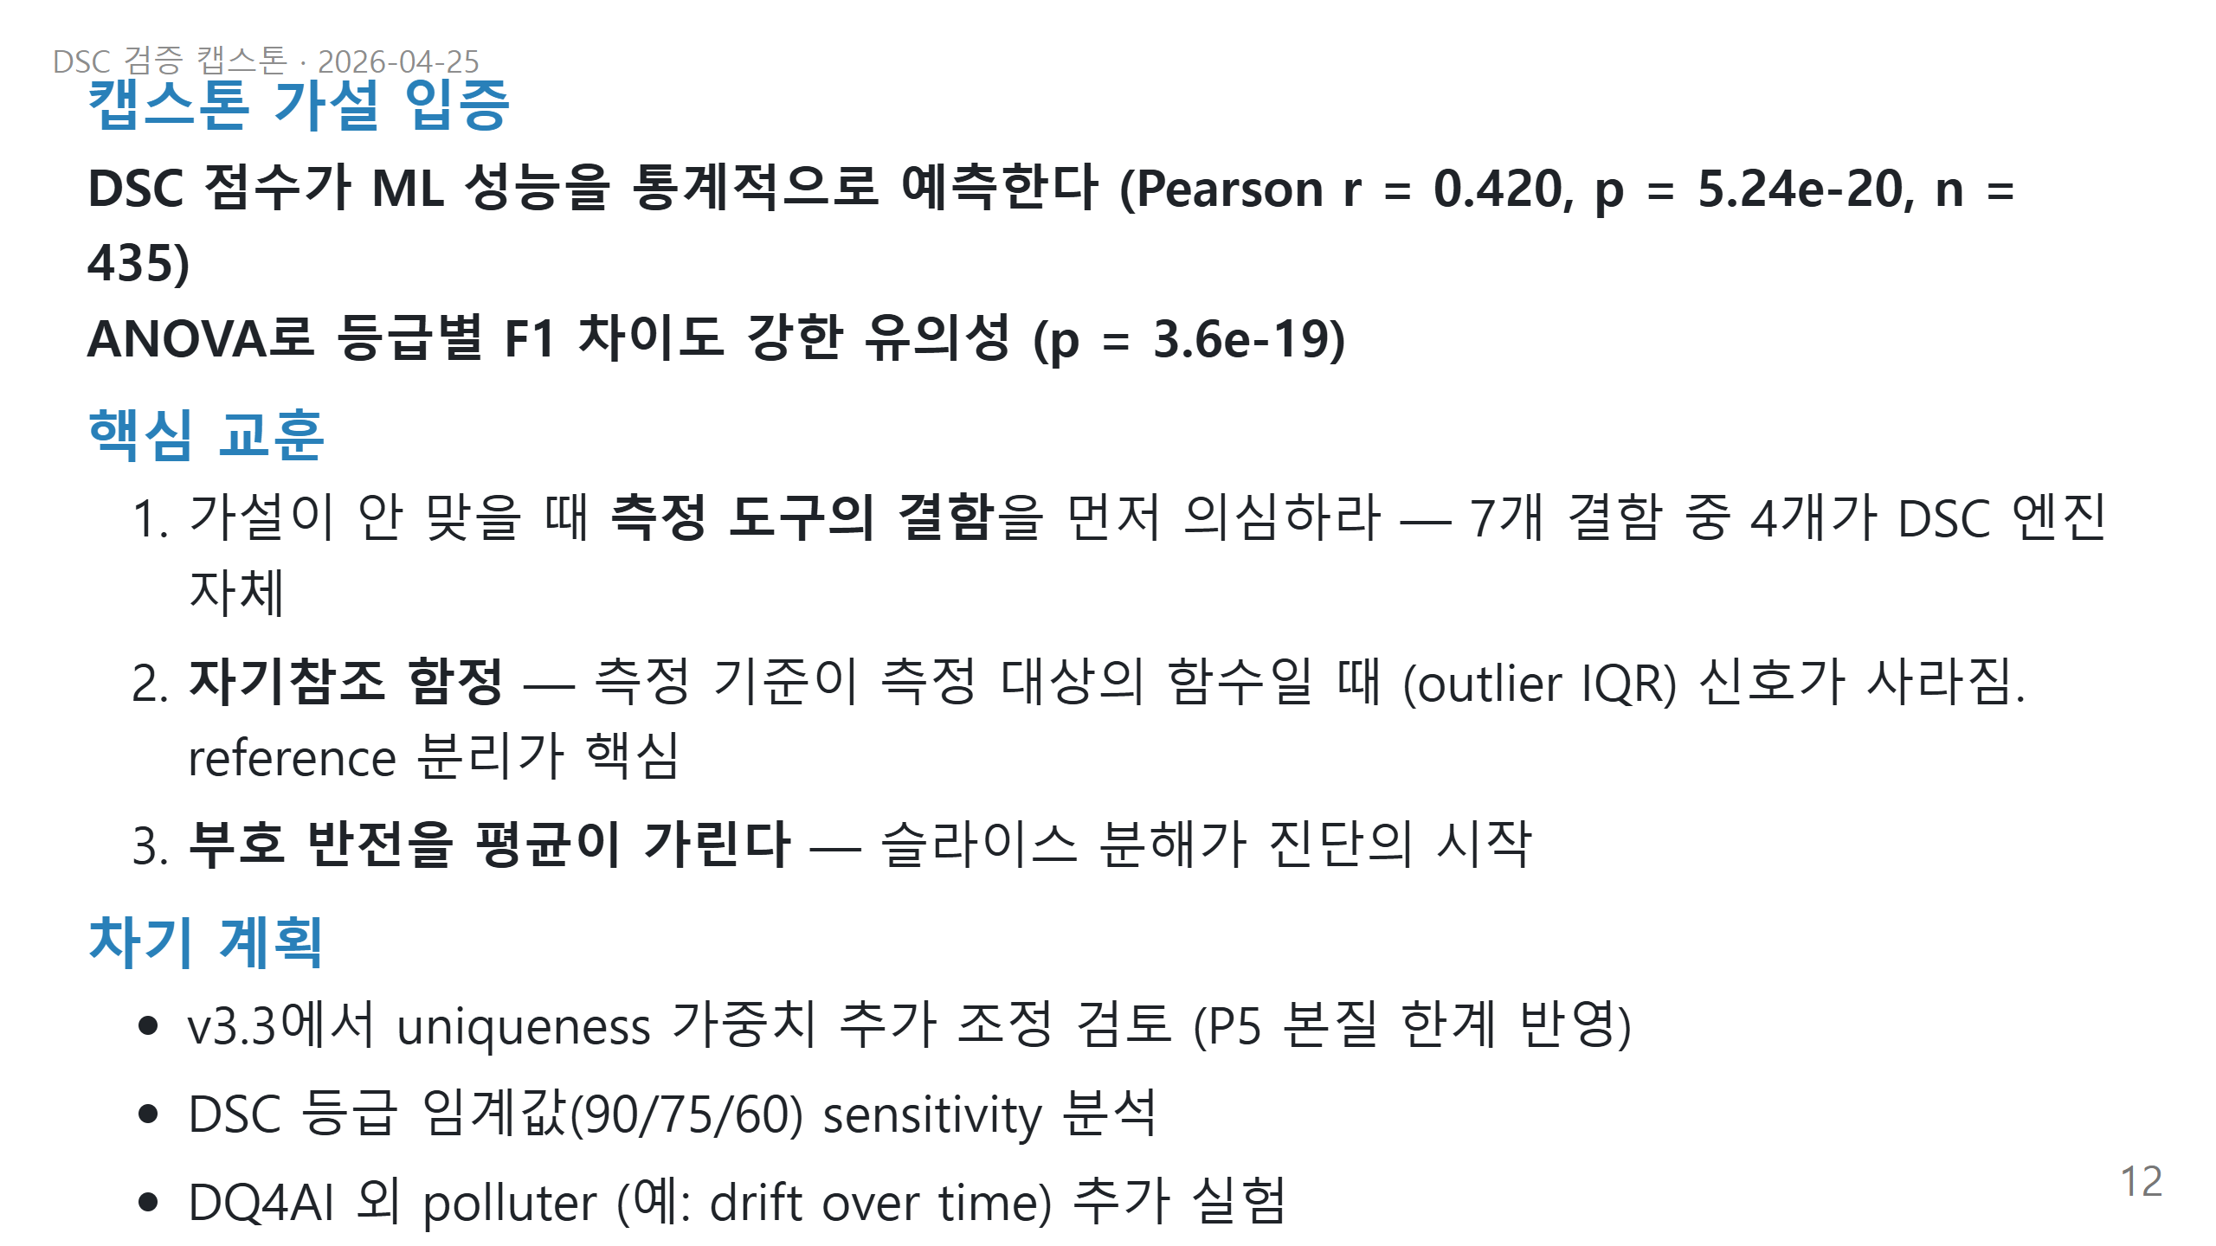
Notes:
_slide 12: 결론

Slide 13
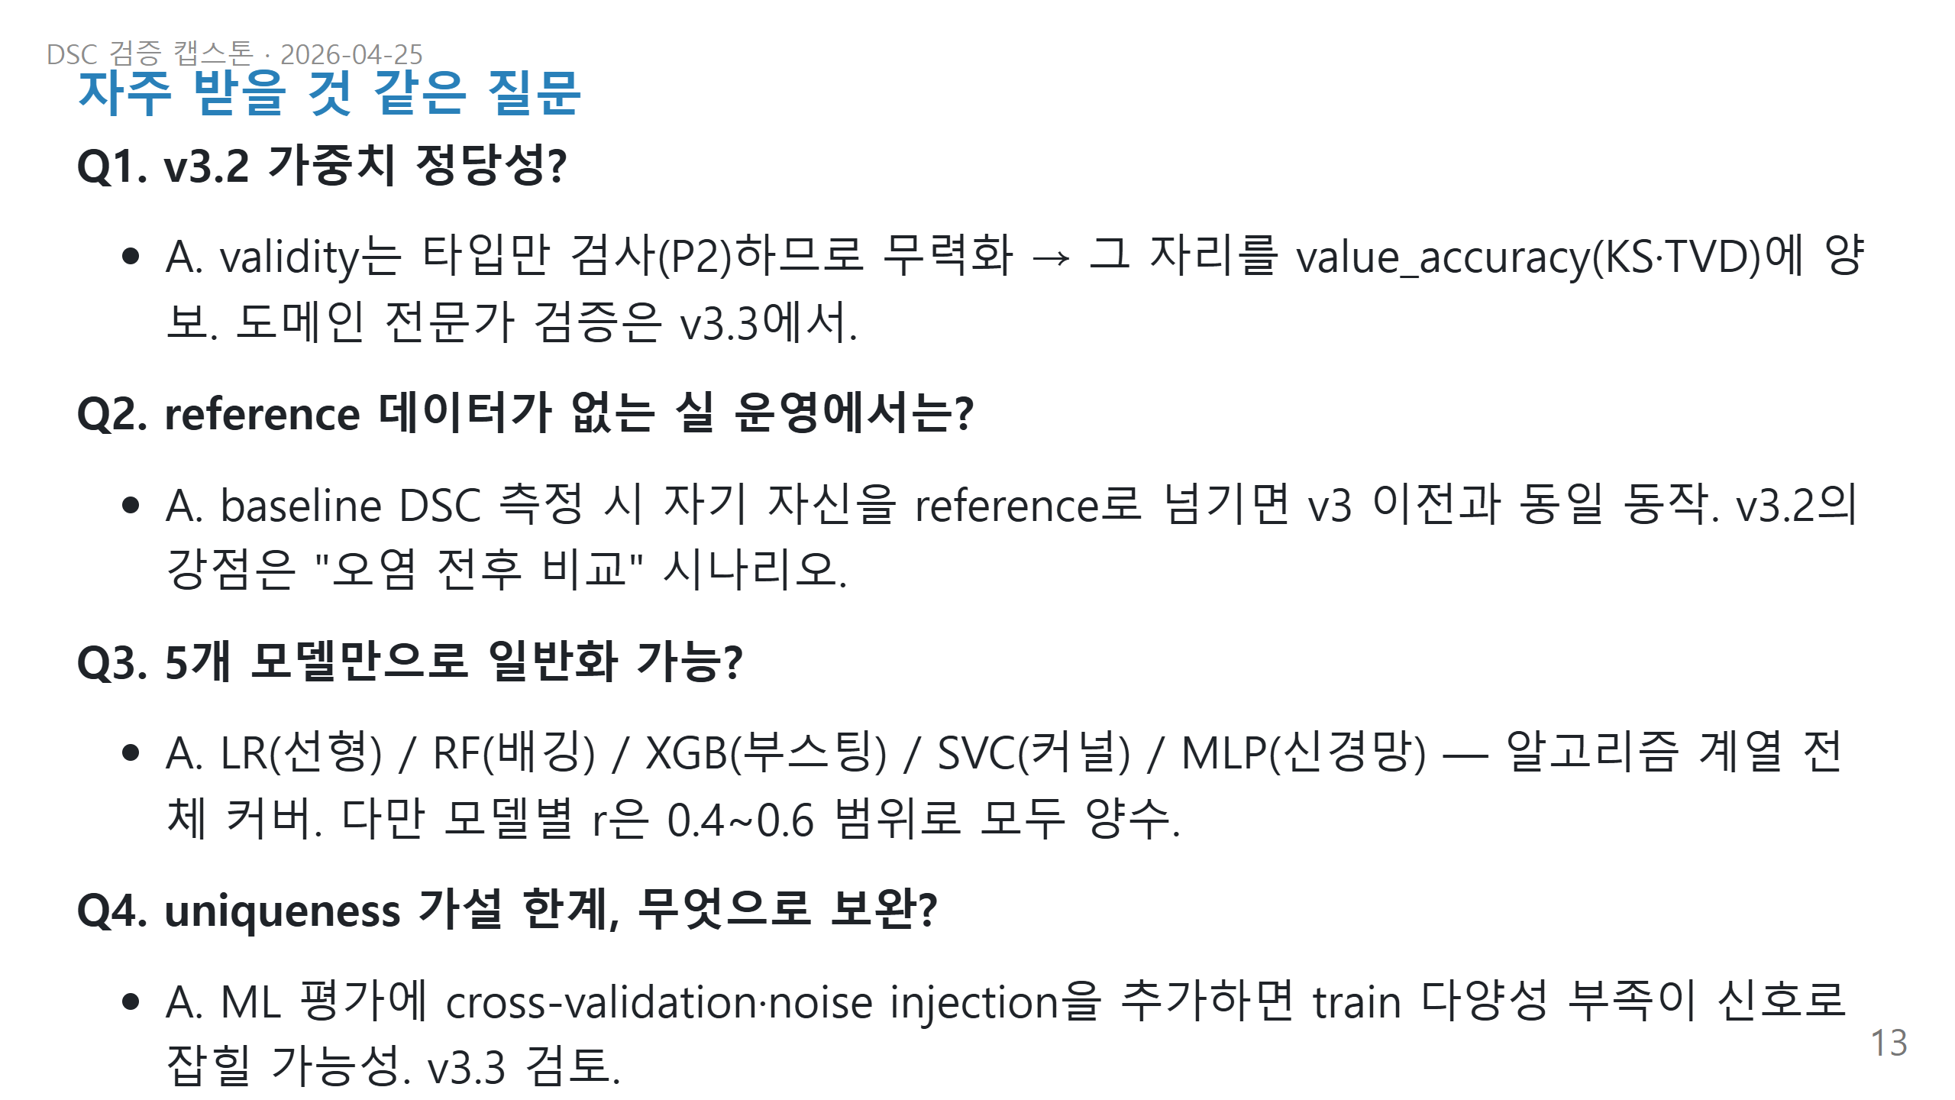
Notes:
_slide 13: Q&A 대비 보조 자료

Slide 14
